Slide 1




ỦY BAN NHÂN DÂN PHƯỜNG PHÚC LỢI
TRƯỜNG MẦM NON HOA TRẠNG NGUYÊN
Chủ đề Bản thân
Chủ đề nhánh: Các bộ phận cơ thể bé
Hoạt động: Phát triển nhận thức
Tên hoạt động: Nhận biết hình tròn, hình vuông
BÉ VUI HỌC TOÁN
GIÁO VIÊN: PHAN THỊ CƯƠNG
ĐỐI TƯỢNG: TRẺ 3-4 TUỔI

Slide 2
HĐ1: Nhận biết
“Hình tròn, hình vuông”

Slide 3
Hình tròn

Slide 4


Kết luận:
Hình tròn lăn được đấy !
Hình tròn có đường bao cong tròn khép kín
Hình tròn

Slide 5
Hình vuông

Slide 6
Kết luận:
Hình vuông có 4 góc
Hình vuông có 4 cạnh bằng nhau !
Hình vuông

Slide 7

SO SÁNH HÌNH TRÒN VÀ HÌNH VUÔNG
Bé hãy so sánh hình tròn và hình vuông,
có điểm gì giống và khác nhau ?

Slide 8
Điểm giống nhau:
Hình vuông
Hình tròn
Hình tròn và hình vuông đều là hình học hay hình học phẳng !

Slide 9
Điểm khác nhau:
Hình tròn có đường bao cong khép kín và lăn được
Hình vuông có 4 cạnh bằng nhau và có 4 góc, không lăn được.

Slide 10
Bé hãy quan sát thật tinh, xem hình gì biến mất, các bé hãy đọc to nào!

Slide 11
HĐ2: Ôn luyện, củng cố

Slide 12
CHÀO MỪNG CÁC BÉ ĐẾN VỚI CHƯƠNG TRÌNH “THI XEM AI NHANH”

Slide 13
Câu hỏi 1: Đố các bé biết hình có màu xanh là hình gì ?
Hết giờ
5
4
3
1
2

Slide 14
HÌNH TRÒN

Slide 15
HÌNH TRÒN

Slide 16

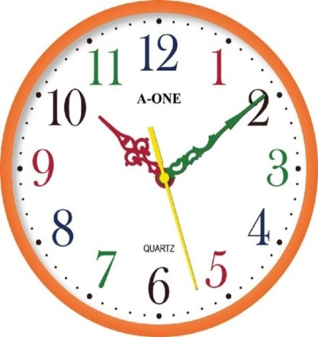


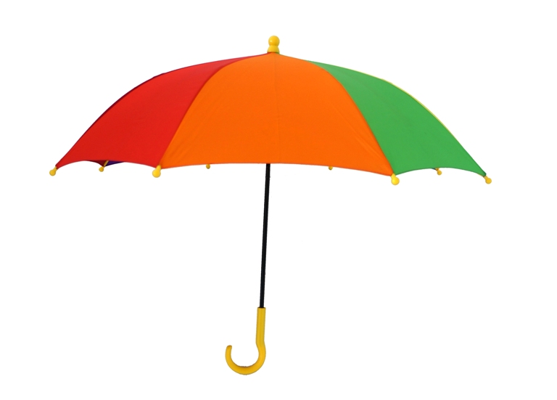
Câu hỏi 2: Đố các bé trong các đồ vật trên, đồ vật nào có dạng hình tròn ?

Slide 17

Câu hỏi 2: Đố các bé trong các đồ vật trên, đồ vật nào có dạng hình tròn ?

Slide 18
Câu hỏi 3: Theo các bé hình vuông có mấy cạnh ?

Slide 19
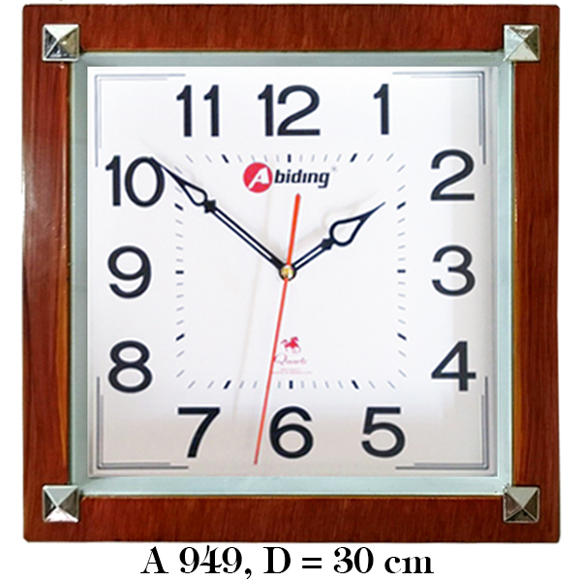

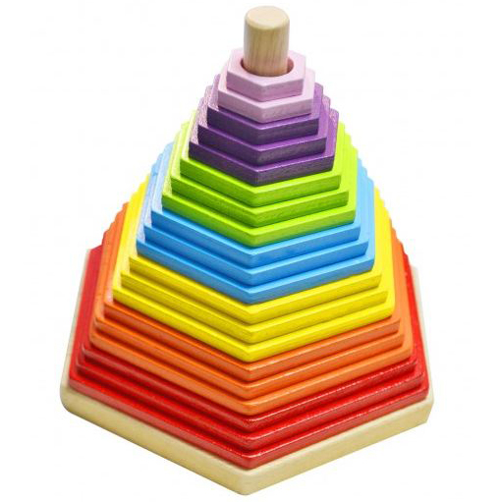
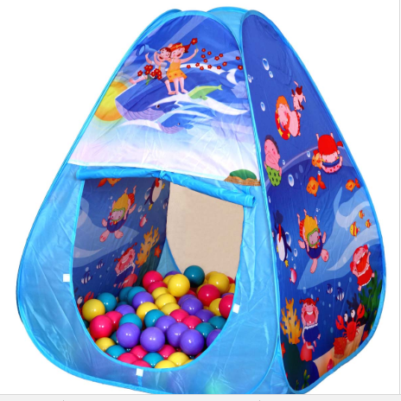
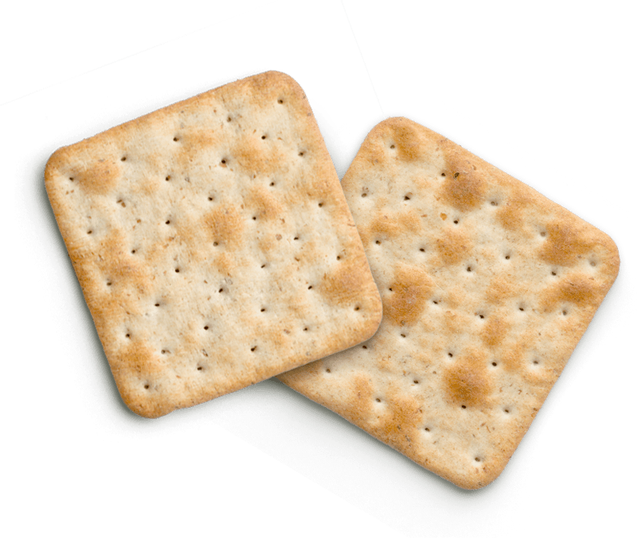
Câu hỏi 4: Đố các bé trong các đồ vật trên, đồ vật nào có dạng hình vuông?

Slide 20

Câu hỏi 4: Đố các bé trong các đồ vật trên, đồ vật nào có dạng hình vuông?

